Slide 1


CHÀO MỪNG CÁC EM ĐẾN VỚI TIẾT HỌC
GV: Chu Hà

Slide 2

1
KHỞI ĐỘNG

Slide 3


GIẢI CÁC CÂU ĐỐ SAU?
Có đầu không miệng không tai,
Đôi mắt như chẳng nhìn ai ban ngày,
Đêm chạy đôi mắt sáng thay,
Bốn chân là bánh chứa đầy những hơi
Là cái gì?

Slide 4

GIẢI CÁC CÂU ĐỐ SAU?
Quả gì không phải để ăn
Mà dùng để đá, để lăn, để chuyền
Là cái gì?

Slide 5
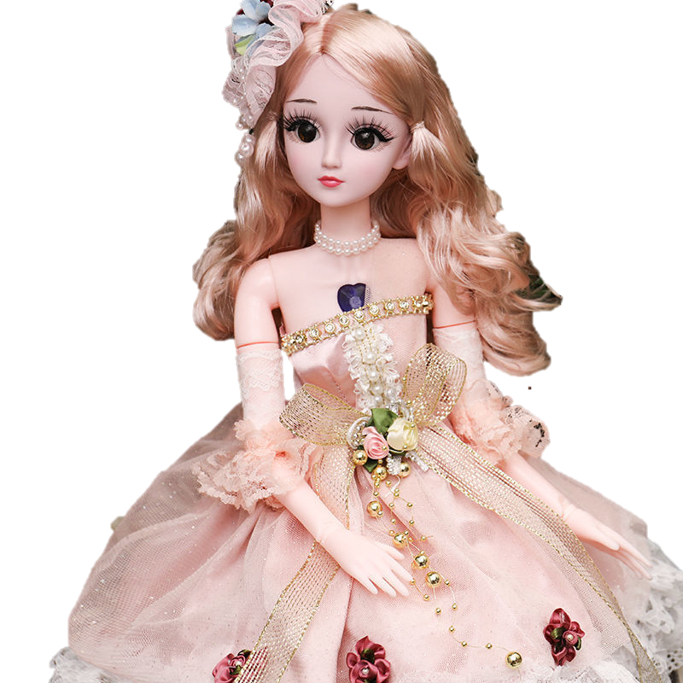
GIẢI CÁC CÂU ĐỐ SAU?
GIẢI CÁC CÂU ĐỐ SAU?
Giống hệt như em bé
Đủ mắt mũi tay chân
Đặt xuống là ngủ ngay
Không đòi ăn đòi bế?
Là gì?

Slide 6






Bài
24
Luyện tập
Nặn đồ chơi

Slide 7
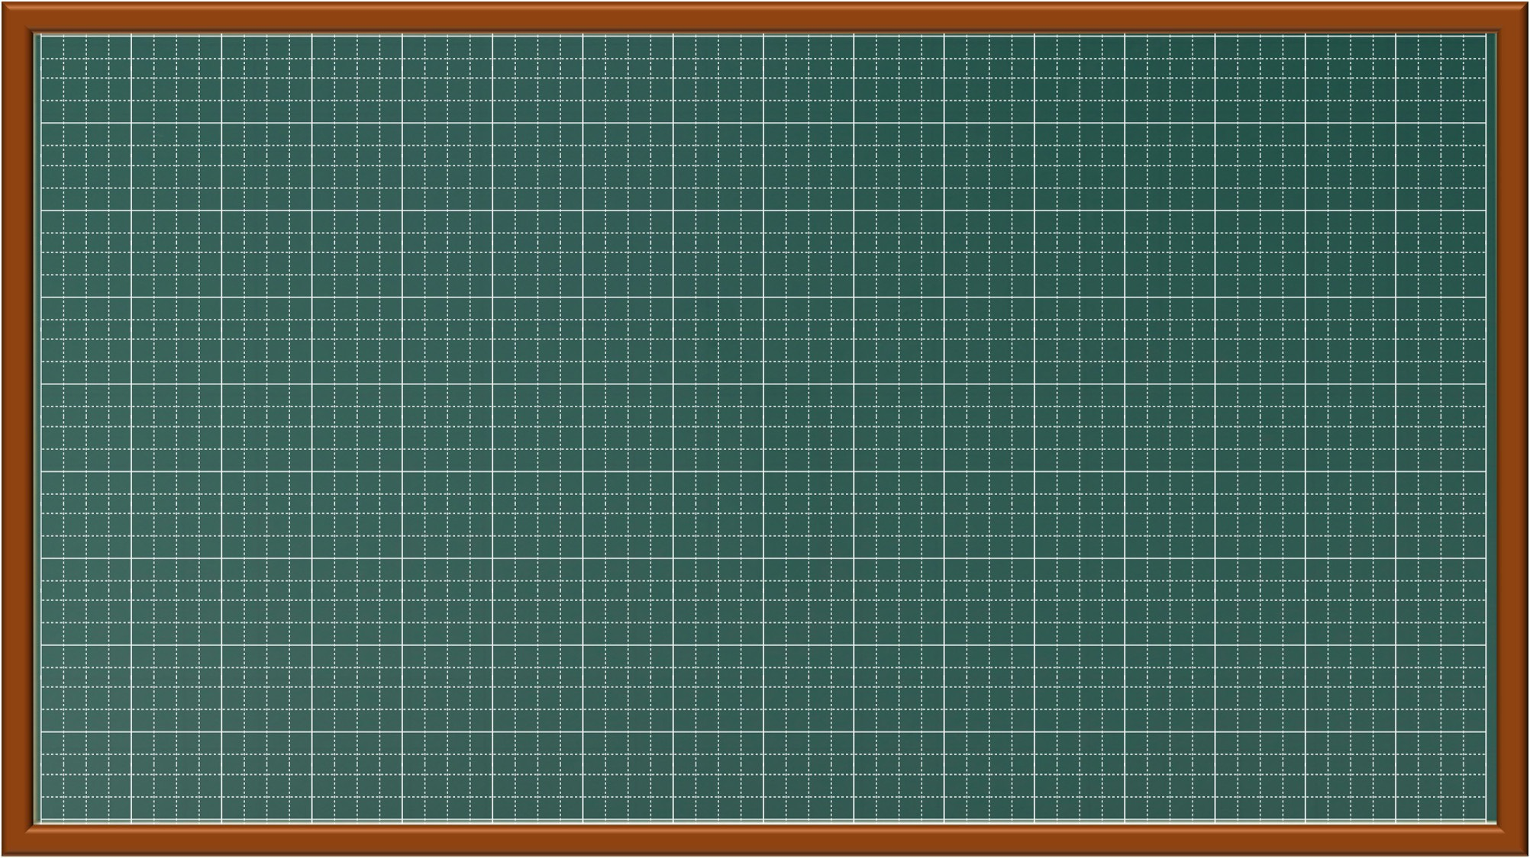
Thứ năm ngày 2 tháng 12 năm 2021
Luyện tập
Mở rộng vốn từ về đồ chơi; Dấu phẩy

Slide 8



Yêu cầu cần đạt
1
Phát triển vốn từ về tên đồ chơi.
2
Đặt câu nêu đặc điểm.

Slide 9


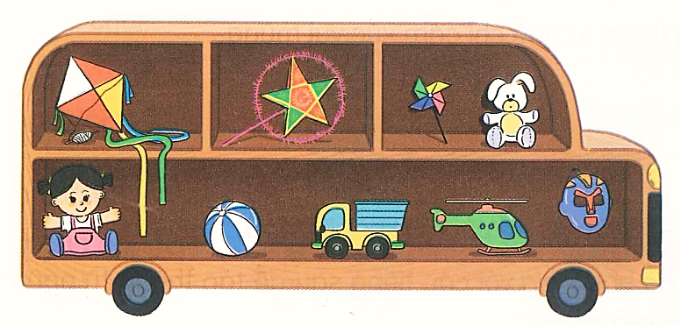
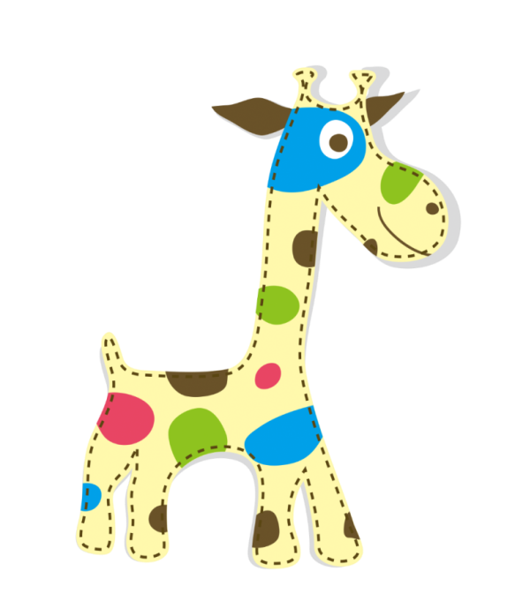
1
Tìm từ ngữ chỉ đặc điểm các trò chơi trong hình bên.
Đồ chơi | Đặc điểm
quả bóng | màu xanh hay màu trắng

Slide 10


1
Tìm từ ngữ chỉ đặc điểm các trò chơi trong hình bên.
Đồ chơi | Đặc điểm
quả bóng | màu xanh hay màu trắng
gấu bông | mềm mại
đèn ông sao | màu xanh hay màu trắng
ô tô | nhiều màu sắc
máy bay | màu xanh hay màu trắng
mặt nạ | nhiều màu sắc

Slide 11
2
Cần đặt dấu phẩy vào vị trí nào trong các câu sau.
M: Chú thỏ bông rất mềm mại, dễ thương.
Từ chỉ đặc điểm
Tác dụng: Ngăn cách giữa hai từ có cùng chức năng.

Slide 12
2
Cần đặt dấu phẩy vào vị trí nào trong các câu sau.
Em thích đồ chơi ô tô xe máy.
Bố dạy em làm đèn ông sao diều giấy.
Các bạn đá bóng đá cầu nhảy dây trên sân trường.
,
,
,
,

Slide 13


3
Cần đặt dấu phẩy vào vị trí nào trong câu in nghiêng.
Hôm nay là sinh nhật của Chi. Chi nhận được bao nhiêu là quà: búp bê hộp đựng bút đồng hồ báo thức và chiếc nơ hồng. Chi rất vui và cảm động.
,
,
Notes:
Thầy cô kích vào từng ô cột A để hiện đáp án

Slide 14




CỦNG CỐ - dặn dò
Tìm thêm các từ chỉ đặc điểm của đồ vật.
Ôn tập cách đánh dấu phẩy trong câu.
Xem trước bài sau.

Slide 15

Tạm biệt và hẹn gặp lại
các con vào những tiết học sau!

